Slide 1
Proxy design pattern
Mario Krčelić

Slide 2
Sadržaj
Definicija
Namjena
Primjena
Class diagram
Primjer

Slide 3
Definicija
Objekt kojeg poziva klijent da bi pristupio stvarnom objektu u pozadini
Klasa koja predstavlja funkcionalnost neke druge klase
Surogat, zamjenik, posrednik
Različite primjene
Najjednostavniji patern

Slide 4
Namjena
Realizira zamjenu drugog objekta koja:
Kontrolira pristup originalnom objektu
Odgađa ukupnu vremensku i prostornu složenost kreiranja i inicijalizacije orginala do onog trenutka kada je to zaista potrebno
Klijent
Proxy
Stvarni objekt
Notes:
Klijent želi komunicirati sa stvarnim objektom, tada ćemo htjeti da komuniciraju poterm proksija. Dakle ako klijent želi pristupiti nekim metodama stvarnog objekta, klijent će poslati zahtjev proksiju, a proksi će poslati zahtjev stvarnom objektu

Slide 5
Primjena
Udaljenji proksi (remote proxy)
Virtualni proksi (virtual proxy)
Zaštitni proksi (protection proxy)
Pametna referenca (smart reference)

Slide 6
Udaljeni proksi (remote proxy)
šalje zahtjev udaljenim objektima upotrebom tehnologija za distribuirane objekte (COBRA, DCOM, RMI i sl.) kada želimo stvoriti iluziju klijentu, da pri pristupu udaljenom objektu, pristupa lokalnom objektu
Osigurava lokalnog predstavnika objekta koji se nalazi na drugom adresnom prostoru

Slide 7
Virtualni proksi (virtual proxy)
originalni objekt koji je skup za kreiranje sa gledišta procesorskih/vremenskih zahtjeva
Možemo odgoditi njegovo kreiranje za kasnije, kada klijent zaista zatraži usluge nekog servisa
Kreira “skupe” objekte na zahtjev, tj. kešira dodatne informacije o subjektu da bi im se moglo iznova pristupiti (npr. ImageProxy)

Slide 8
Zaštitni proksi (protection proxy)
Kada želimo osigurati neosiguranu politiku pristupa objektima
Provjerava da li klijent ima pravo izvršiti operaciju koju namjerava izvršiti
Kontrolira pristup originalnom objektu
Treba osigurati različita prava pristupa

Slide 9
Pametna referenca (smart reference)
Zamjena za obični pokazivač
Obavlja dodatne akcije prilikom pristupa objektu
Uobičajene primjene:
Brojanje referenci na pravi objekt, da bi se automatski oslobodio kada više nema referenci na njega
Učitavanje trajnog objekta u memoriju prilikom prvog referenciranja
Provjera da li je objekt zaključan prije pristupanja kako bi se osiguralo da ga neki drugi objekt ne promjeni

Slide 10
Class diagram
<<interface>>
Subject
+Metoda()
RealSubject
Proxy
+Metoda()
-realSubject: RealSubject
+Metoda()
Notes:
Real subject je stvarni objekt koji želimo efikasnije koristiti koristeći proxy klasu. –realSubject je referenca na stvarni objekt

Slide 11
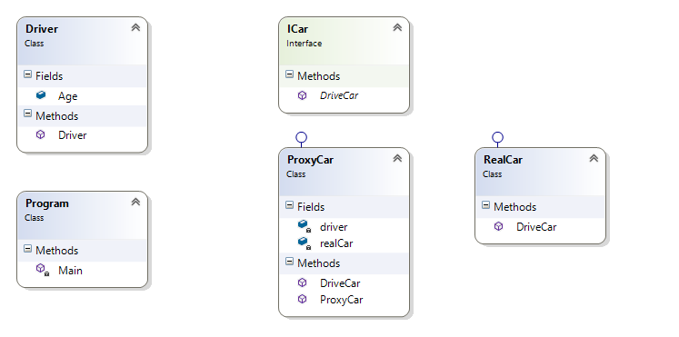
Primjer

Slide 12
Hvala na pažnji ! https://github.com/MarioKrcelic/Proxy-design-pattern.git

